Slide 1


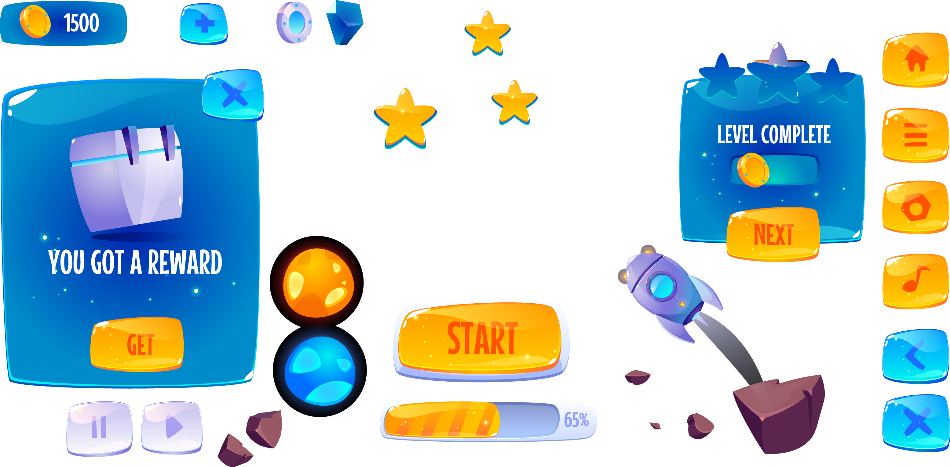

Slide 2
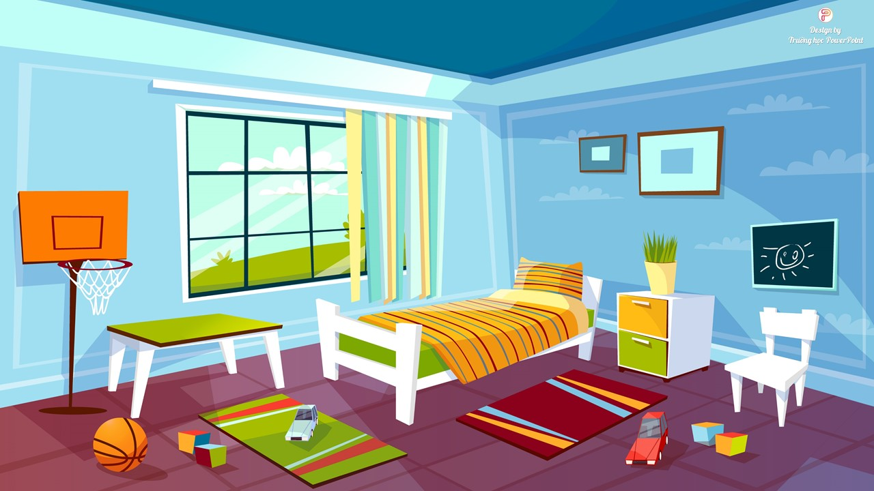



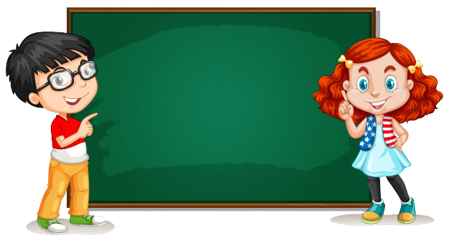


Câu 1:Rửa tay trong bao lâu là đủ?
1
2
3
4
500

Slide 3
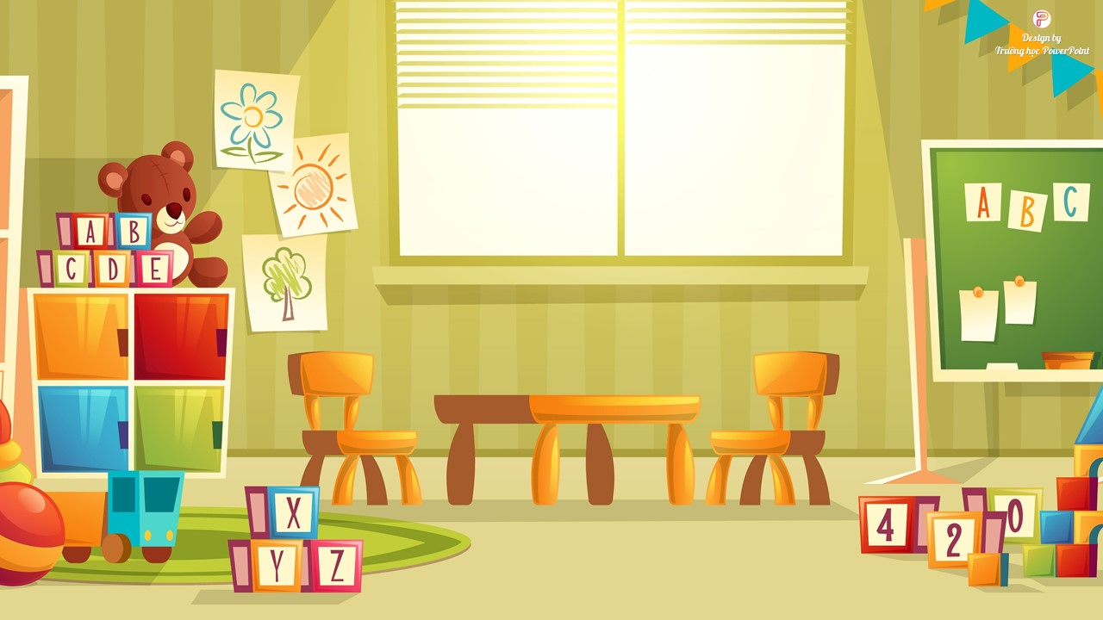
Câu 1:Rửa tay trong bao lâu là đủ?
1
2
3
4
1000

Slide 4
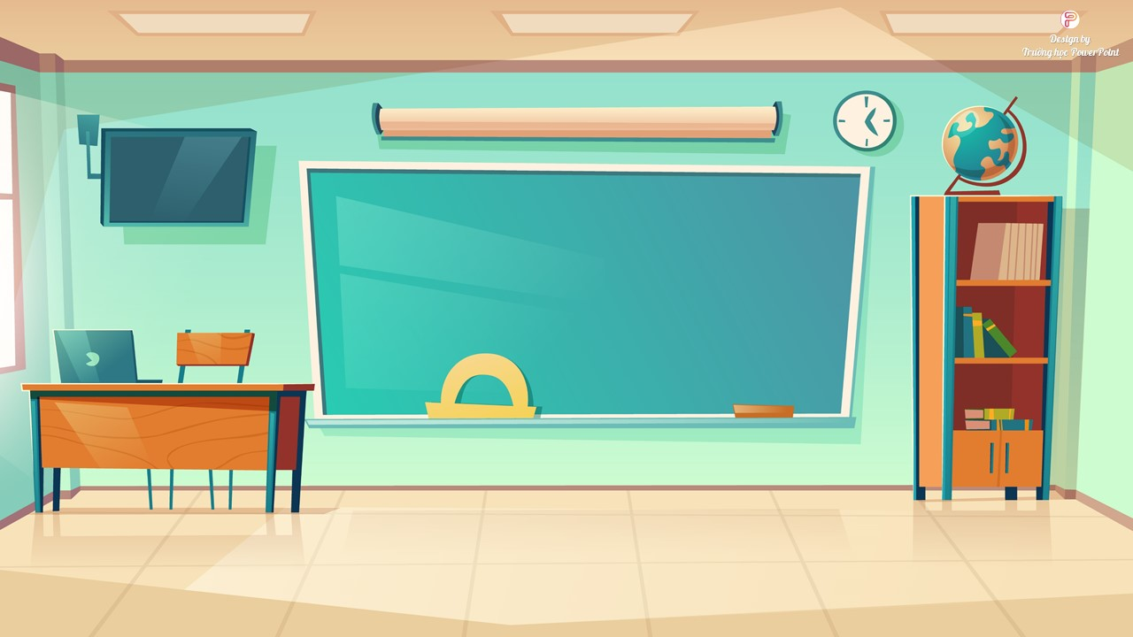
Câu 1:Rửa tay trong bao lâu là đủ?
1
2
3
4
1500

Slide 5
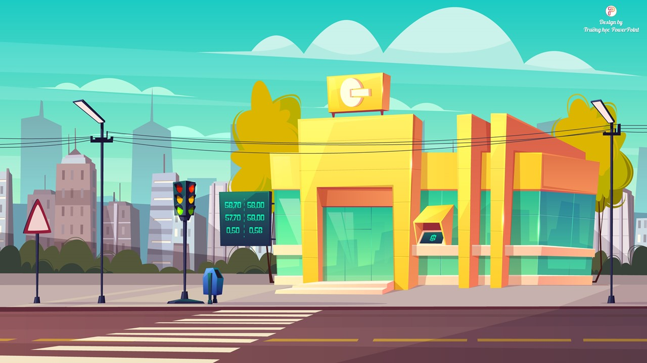
Câu 1:Rửa tay trong bao lâu là đủ?
1
2
3
4
2000

Slide 6
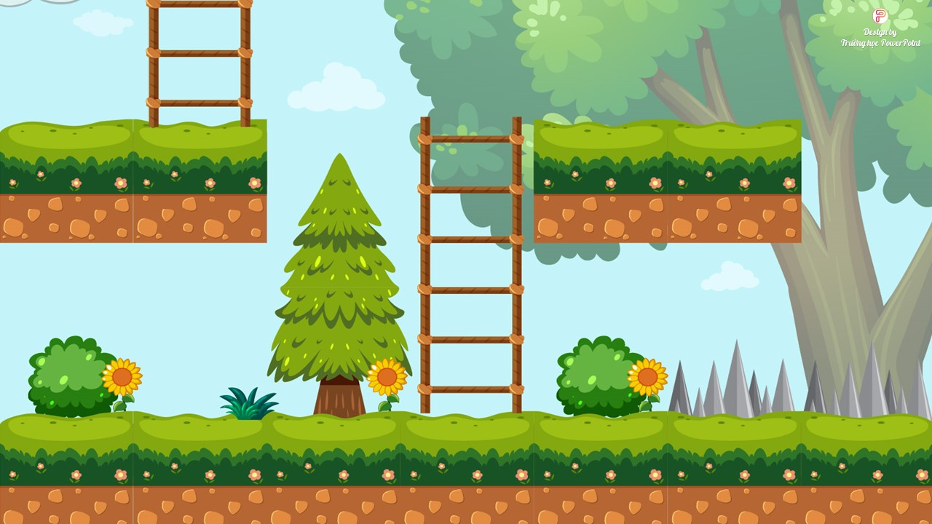
Câu 1:Rửa tay trong bao lâu là đủ?
1
2
3
4
2500

Slide 7
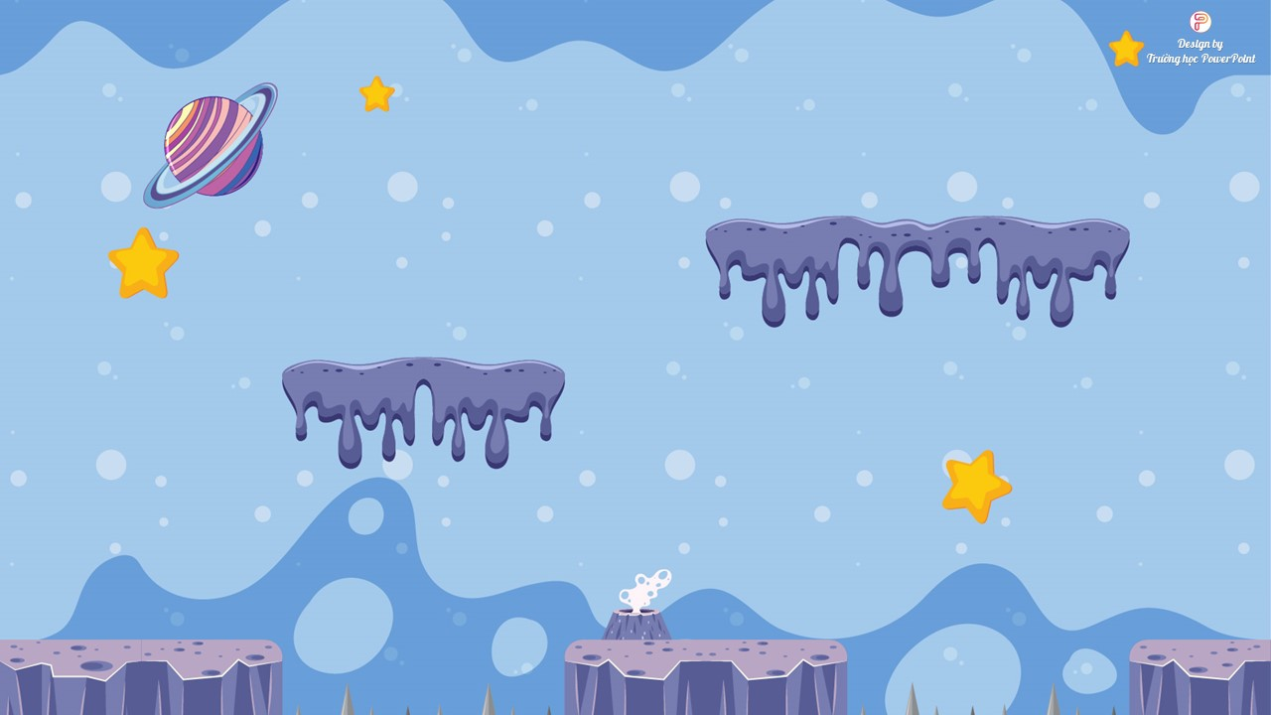
3000
Câu 1:Rửa tay trong bao lâu là đủ?
1
2
3
4
3000

